Slide 1
Pengantar Kalkulus
Mata Kuliah : Kalkulus
Kode : CVL-101
SKS : 3 SKS
Pertemuan – 2

Slide 2
Kemampuan Akhir yang Diharapkan :
Mahasiswa mampu membuat grafik persamaan
Mahasiswa mampu menjelaskan arti fungsi

Slide 3
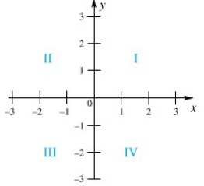
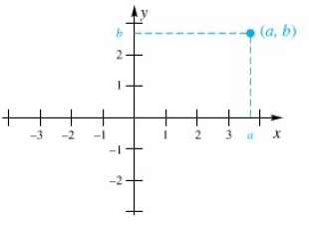
Sistem Koordinat Persegi Panjang
Sistem koordinat persegi panjang terdiri dari dua sumbu, yaitu sumbu horizontal x, dan sumbu vertikal y, yang berpotongan di suatu titik asal O.
Sumbu x dan y membagi bidang menjadi 4 kuadran (I, II, III dan IV)
Tiap titik P dalam sistem koordinat dapat dinyatakan sebagai sepasang angka (a,b) yang disebut dengan koordinat Cartesian

Slide 4
Sistem Koordinat Persegi Panjang
Jarak antara titik P(x₁,y₁) dan titik Q (x₂,y₂) dapat dihitung dengan formula jarak :
Contoh :
Hitung jarak antara titik P dan Q berikut ini :
P(-2,3) dan Q(4,-1)
y
Q(x₂,y₂)
P(x₁,y₁)
R(x₂,y₁)
x

Slide 5
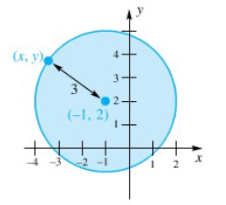
Sistem Koordinat Persegi Panjang
Sekumpulan titik-titik yang terletak pada jarak yang sama terhadap suatu titik tetap, dinamakan dengan lingkaran.
Secara umum persamaan lingkaran yang berpusat di (h,k) dan memiliki radius r, dapat dinyatakan dalam bentuk :
Contoh :
Tuliskan persamaan lingkaran yang berpusat di (1,-5) dan memiliki radius 5

Slide 6
Sistem Koordinat Persegi Panjang
Titik tengah antara dua titik P(x₁,y₁) dan Q(x₂,y₂) dapat dicari menggunakan formula titik tengah :
Tentukan persamaan lingkaran yang diameternya melalui titik (1,3) dan (7,11)
Garis lurus melalui titik A(x₁,y₁) dan B(x₂,y₂), memiliki kemiringan/slope, m yang besarnya :
y
B(x₂,y₂)
A(x₁,y₁)
m
x

Slide 7
Sistem Koordinat Persegi Panjang
Garis lurus yang melalui (x₁,y₁) dan memiliki slope m, dapat dituliskan persamaannya menjadi :
Bentuk lain persamaan garis :
Dua buah garis memiliki kemiringan m₁ dan m₂, maka dua buah garis tersebut akan :
Sejajar, apabila m₁ = m₂
Tegak lurus bila m₁.m₂ = -1
y
(0,b)
m
y = mx+b
x

Slide 8
Sistem Koordinat Persegi Panjang
Tentukan persamaan garis yang melalui (-4,2) dan (6,-1)
Tentukan persamaan garis yang melalui (6,8) dan sejajar dengan garis 3x – 5y = 11
Tentukan persamaan garis yang melalui titik potong antara 3x+4y = 8 dan 6x – 10y = 7, dan tegak lurus garis yang pertama
Problem Set 0.3

Slide 9
Grafik Persamaan
Grafik dari sebuah persamaan dalam x dan y, terdiri dari titik-titik dalam bidang yang koordinatnya (x,y) memenuhi persamaan tersebut
Langkah dalam mebuat grafik persamaan :
Temukan beberapa titik yang memenuhi persamaan
Plot titik-titik tersebut dalam sistem koordinat
Hubungkan titik-titik tersebut dengan menggunakan suatu kurva mulus
Gambarkan grafik dari y = x² – 3
Gambarkan grafik dari y = x³

Slide 10
Grafik Persamaan
Titik di mana grafik persamaan memotong kedua sumbu koordinat, memiliki beberapa peranan penting
Sebagai contoh, persamaan y = x³-2x²-5x+6 =(x+2)(x-1)(x-3)
Nilai y akan sama dengan nol pada saat x = -2,1,3. Titik (-2,0), (1,0) dan (3,0) dikatakan sebagai titik potong grafik dengan sumbu x.
Dengan cara sama, y = 6 ketika x = 0, maka titik (0,6) merupakan titik potong grafik dengan sumbu y.
Tentukan semua titik potong grafik y² – x + y – 6 = 0
Tentukan titik potong garis y= -2x+2 dengan parabola
y=2x²-4x-2, gambarkan sketsa grafiknya.

Slide 11
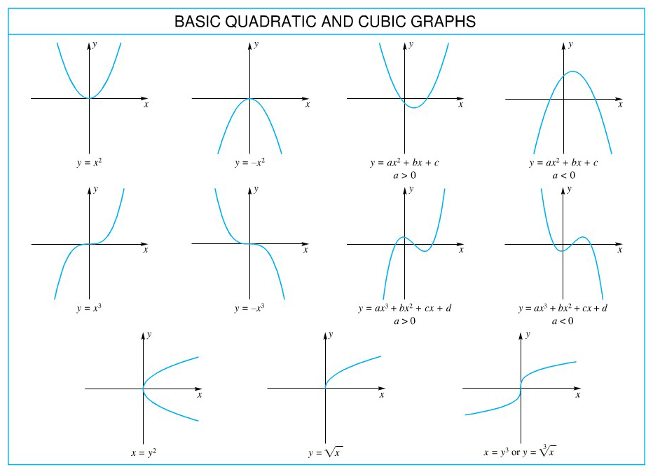
Grafik Persamaan
y = ax² +bx + c
a < 0
y = x²
y = −x²
y = ax² +bx + c
a > 0
y = x³
y = −x³
y = ax³ +bx² + cx + d
a > 0
y = ax³ +bx² + cx + d
a < 0
x = y²
y = √x
x = y³
Problem Set 0.4

Slide 12
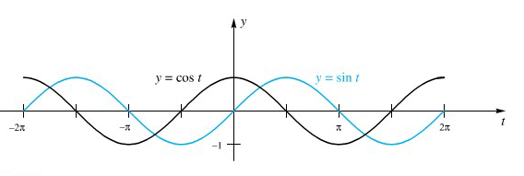
Fungsi Trigonometri
r
y
θ
x
Sebuah fungsi f dikatakan periodik bila ada suatu bilang positif p, sedemikian hingga :
f(x + p) = f(x)
Untuk semua bilangan real x dalam domain f. Bilangan positif terkecil, p disebut sebagai periode fungsi.
Fungsi sinus dan cosinus memiliki periode 2π.
180º = π radians ≈ 3,1415927 radians

Slide 13

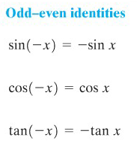
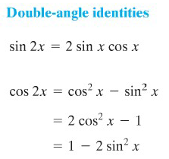
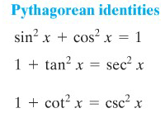
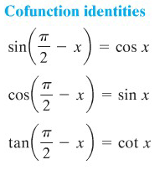
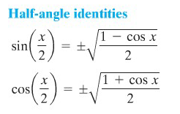
Fungsi Trigonometri

Slide 14
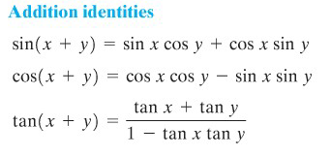
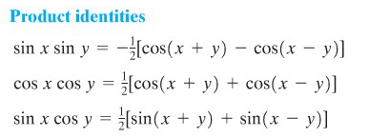
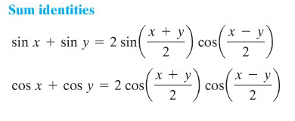
Fungsi Trigonometri

